Slide 1
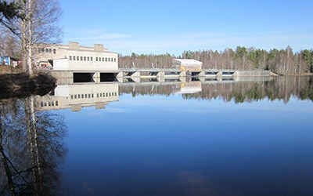
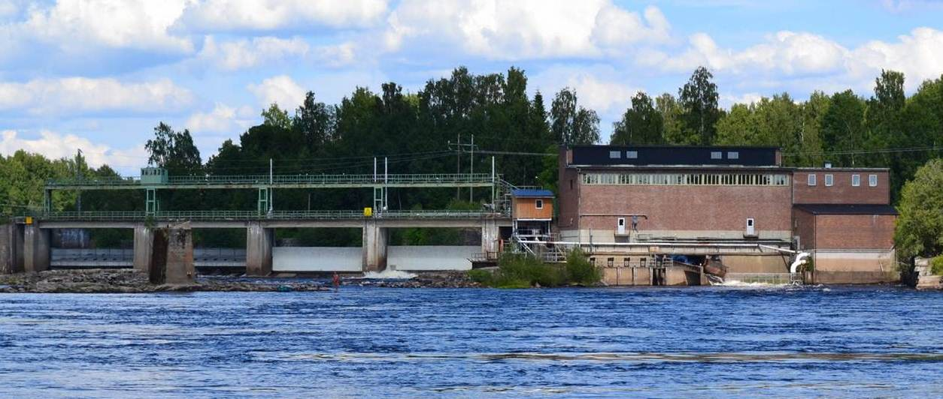
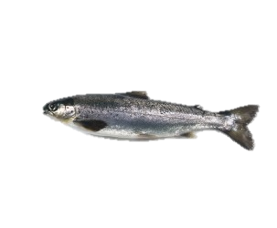
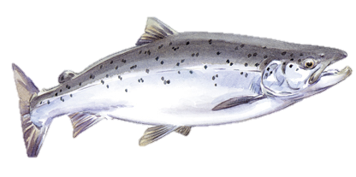

En lång lax-färd mot natt – ett drama i åtta delar
Delprojekt 1:2 – Ökad överlevnad för nedströmsvandrande smolt och kelt vid Edsforsen
Pär Gustafsson
Referensgruppsmöte TLEE
171207

Slide 2
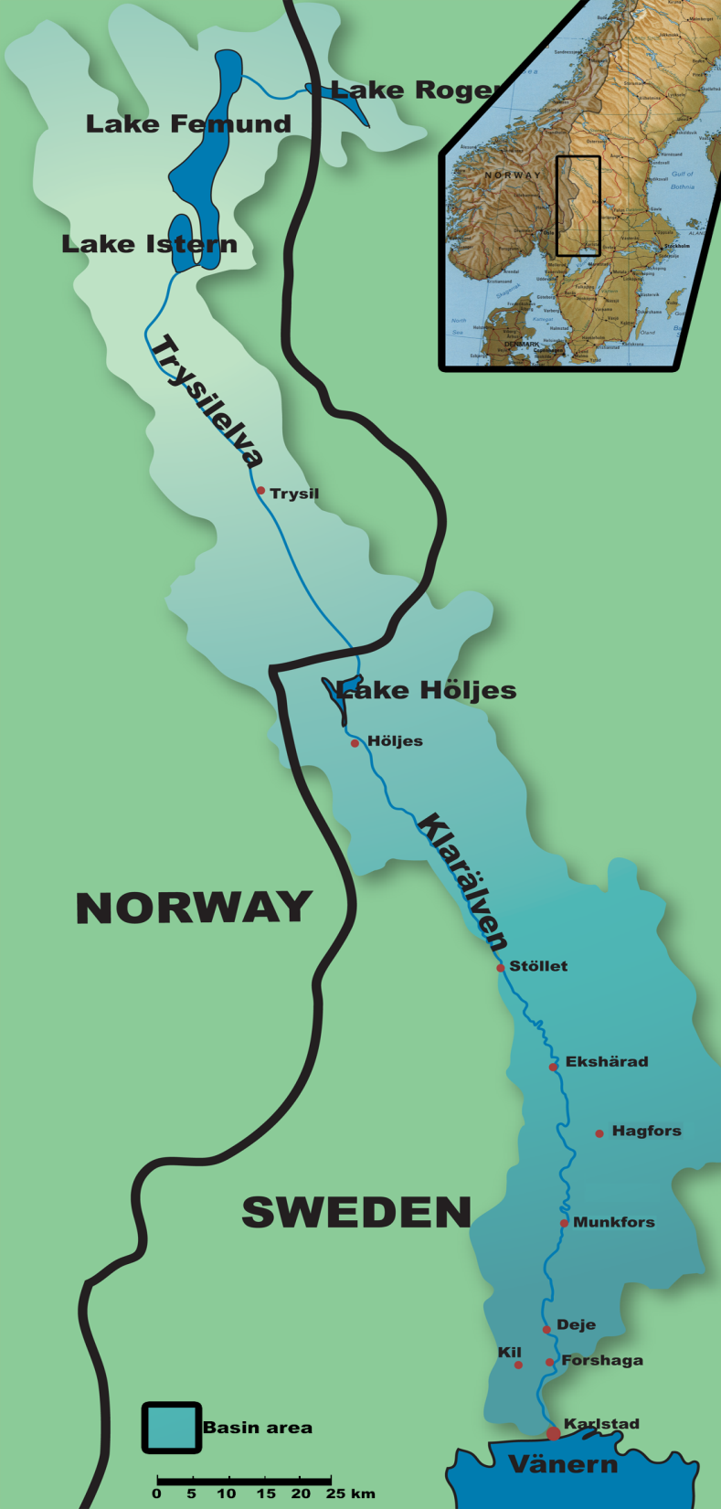
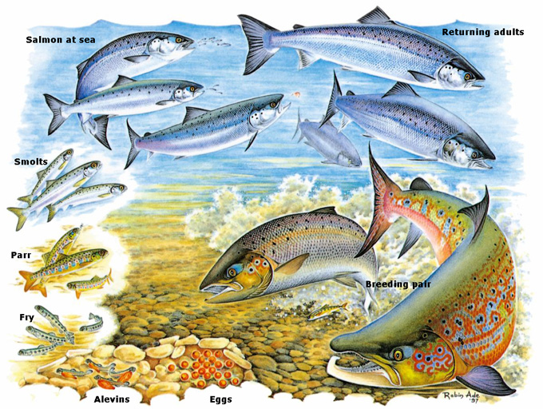
Dagens huvudsakliga lekområde
Kraftverk
LEKVANDRANDE LAX (Klarälven)
LAX UTE I VÄNERN
(#9)
SMOLT
(#8)
LEKANDE LAX
YNGEL
(#1)
ROM
Notes:
LEKLAX
Ungefär 50% av fisken överlever leken och påbörjar sin nedströmsvandring
vissa direkt efter leken på hösten medan andra övervintrar och vandrar ner under våren
SMOLT
Efter 2-3 år i lven startar smolten sin nedströmsvandring
Sker under maj - juli

Slide 3
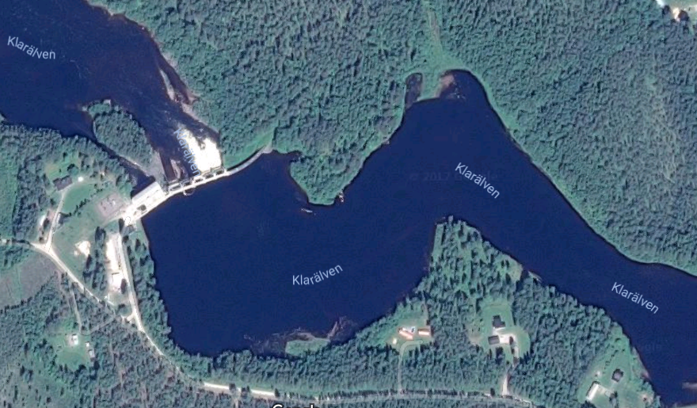
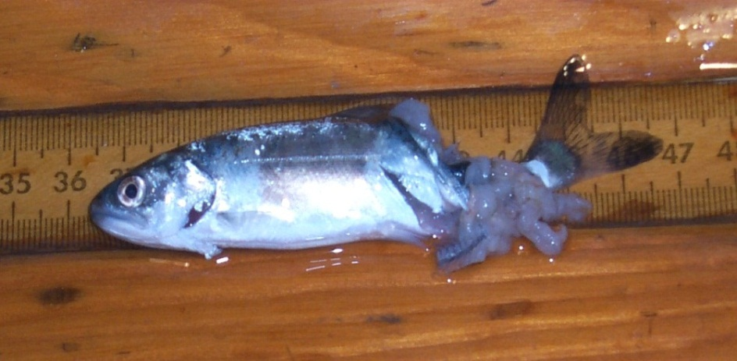

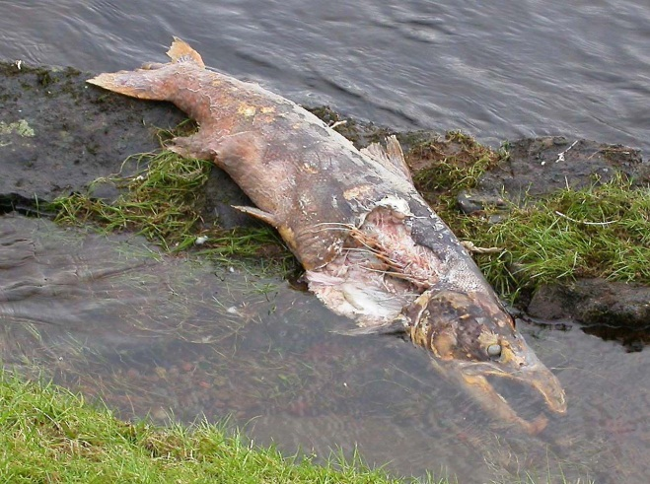
Generella problem vid fiskens nedströmsvandring och passage av kraftverk
(#9)
(#8)
(#1)

Slide 4
Smoltöverlevnad (lax)
2009*: 16%
2013**: 29%
150 km, 8 Krv
Kraftverk/sträcka
* Norrgård et al. 2013, ** Bergman & Norrgård 2015 (inom ”Vänerlaxens Fria Gång”)

Slide 5
Keltöverlevnad (lax)
70 km, 8 krv
Kumulativ vandringsframgång (%)
1930: 10%
1960: 5% 2013/14*: 2%
2%
Kraftverk
* Nyqvist et al. 2016 (inom ”Vänerlaxens Fria Gång”)

Slide 6
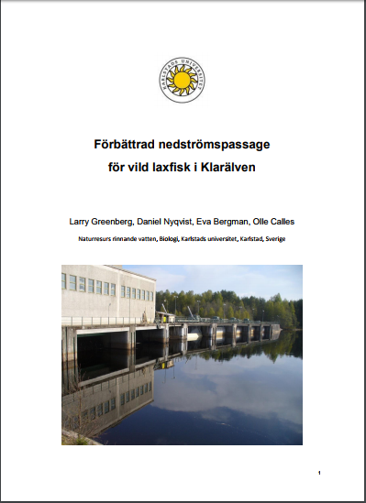
Lösningar Klarälven
Edsforsenprojektet (2011-2016): ett samfinansierat projekt mellan Karlstads universitet, Fortum och Länsstyrelsen Värmland (inom Interregprojektet ”Vänerlaxens Fria Gång”).
Syfte: Att ta fram förslag på åtgärd/er som ökar överlevnaden av smolt och kelt vid passage förbi Edsforsens kraftverk
Bakomliggande studier/utredningar:
Smoltvandring/överlevnad
Keltvandring/överlevnad
Beteendestudier av smolt och kelt
Hydraulikstudier
Konstruktörer/ingenjörer
Rapporten kan laddas ned via nrrv.se

Slide 7
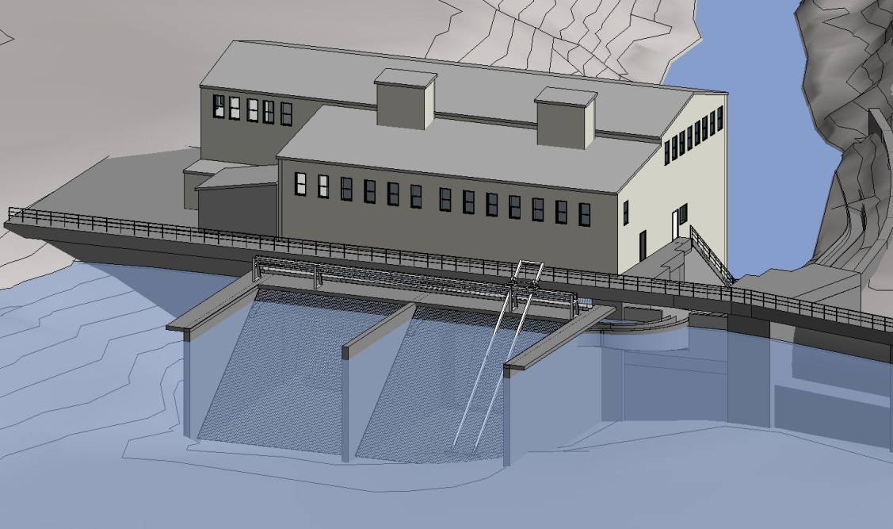
α-avledare
Norconsult 2017

Slide 8
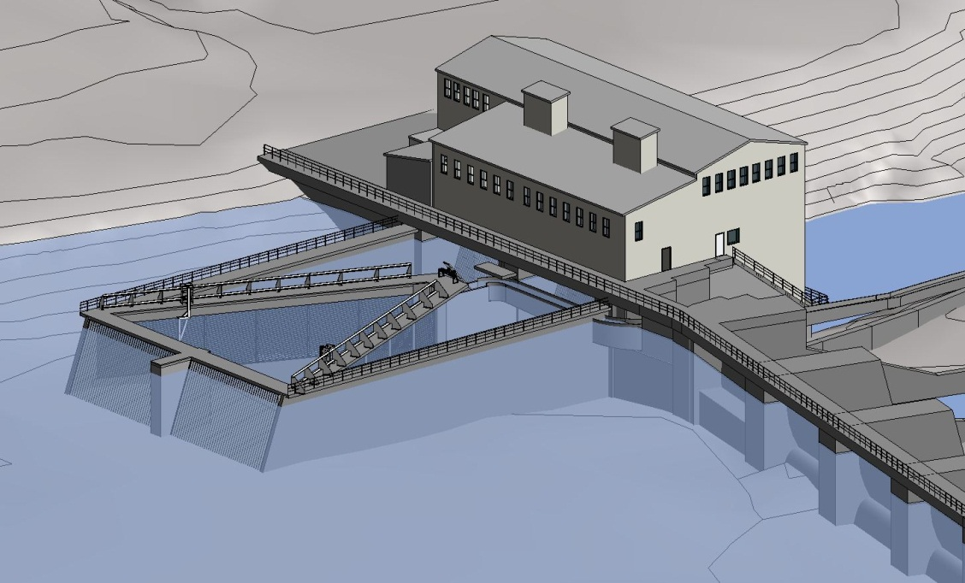
Dubbel β-avledare
Norconsult 2017

Slide 9
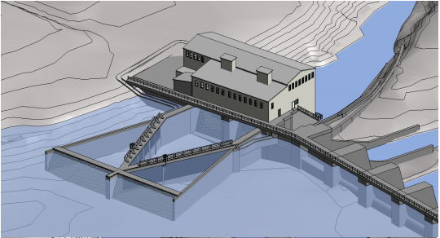
Inverterad dubbel β-avledare
Norconsult 2017

Slide 10
Alla 6 alternativ har det gemensamt att de ska avleda fisk från att gå genom turbinerna, och därigenom minska förlusterna.
När fisken väl har avletts kan den:
1. Samlas upp och räknas
2. a. släppas nedströms kraftverket
b. köras nedströms med lastbil
Beräknad kostnad för det rekommenderade alternativet (Inverterad dubbel-β): 130 Mkr + årlig drift
Rapportförfattarna bedömer att ett realistiskt utgångsläge för avledningseffektivitet är
< 90%, men att målsättningen bör vara > 90%.
TLEE:s målsättning: 90% (= Bästa Möjliga Teknik enligt Havs- och vattenmyndigheten)

Slide 11
Hur går vi vidare?
Smolten och kelten fortsätter att dö vid kraftverken
Många, långa och dyra undersökningar har gjorts vid Edsforsen
Rapport med förslag på bra fungerande fiskavledare vid Edsforsen finns
Kraftbolaget har alla möjligheter att själva ta initativ till att spaden sätts i marken
Länsstyrelsen och Kammarkollegiet kommer annars att ta fram en ansökan till Miljödomstolen om omprövning av kraftverkets tillstånd
I omprövningsprocessen kommer yrkas på villkor om avledningsanordning i enlighet med förslagen i Edsforsen-rapporten

Slide 12
Tack för uppmärksamheten!

